Slide 1
Agenda
Modelagem no espaço de estados
Revisão

Slide 2
Modelagem no espaço de estados
Estado: De um sistema dinâmico é o menor conjunto de variáveis, tais que o conhecimento dessas varáveis em t=t0 junto ao conhecimento de entrada t>=t0, determina completamente o comportamento do sistema para qualquer t >=t0
Variáveis de estado: x1,x2,x3,…xn
Vetor de estado: n variáveis de estado forman um vetor x com n componentes
Equações no espaço de estados: variáveis de entrada, variáveis de saída e variáveis de estado. Um sistema dinâmico deve ter elementos que memorizem (integradores) os valores de entrada para t>=t1.

Slide 3
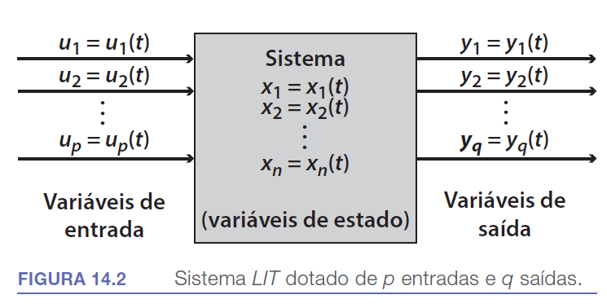
Modelagem no espaço de estados
O número de integradores existentes no sistemas determina o número de variáveis que definem completamente a dinâmica do sistema.

Slide 4
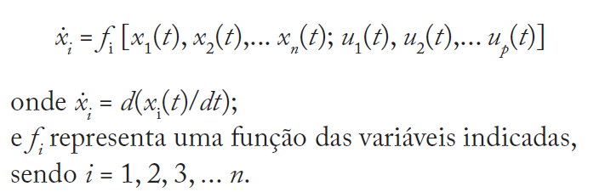
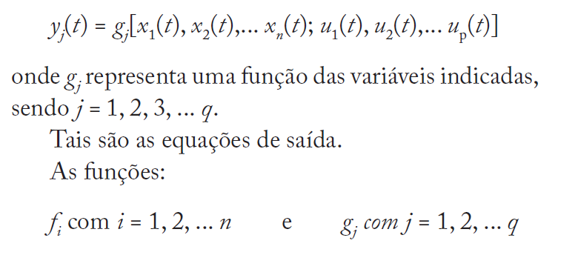
Modelagem no espaço de estados
Equações de estado

Slide 5
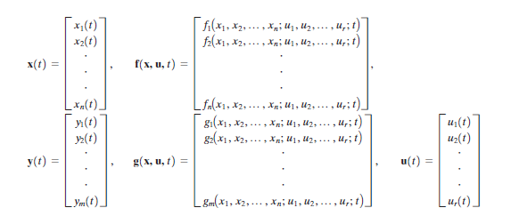

Modelagem no espaço de estados
Forma matricial

Slide 6

Modelagem no espaço de estados
Sistema linear variante no tempo
A (t) matriz de estado
B (t) matriz de entrada
C (t) matriz de saída
D (t) matriz de transmissão direta

Slide 7
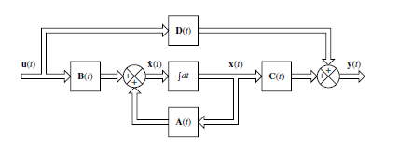
Modelagem no espaço de estados
Representação do diagrama de blocos das equações de estado para um sistema linear variante no tempo

Slide 8

Modelagem no espaço de estados
Sistema linear invariante no tempo
A (t) matriz de estado
B (t) matriz de entrada
C (t) matriz de saída
D (t) matriz de transmissão direta

Slide 9
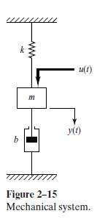
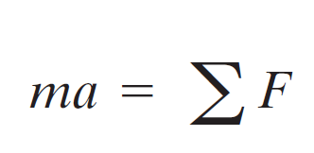
Modelagem no espaço de estados
Exemplo: Considere um sistema mecânico indicado na Fig.2.15. Admitimos que o sistema seja linear. A força externa u(t) é a entrada do sistema, e o deslocamento y(t) da massa é a saída. O deslocamento y(t) é medido a partir da posição de equilíbrio, na ausência da força externa. Este é um sistema de entrada e saída únicas.

Slide 10
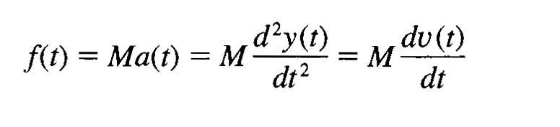

Modelagem no espaço de estados
As variáveis para descrever o movimento de translação são: aceleração, velocidade e deslocamento.
A equação que descreve a fig. 2.15 é:

Slide 11
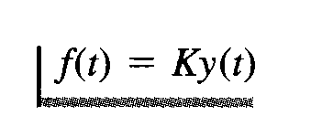
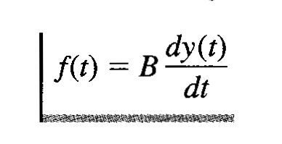
Modelagem no espaço de estados
Força na mola para uma deformação pequena
Fricção viscosa: Força de fricção

Slide 12

Modelagem no espaço de estados
Equação geral:
$m\ddot{y}=−b\dot{y−ky+u}$
Reorganizando:

Slide 13
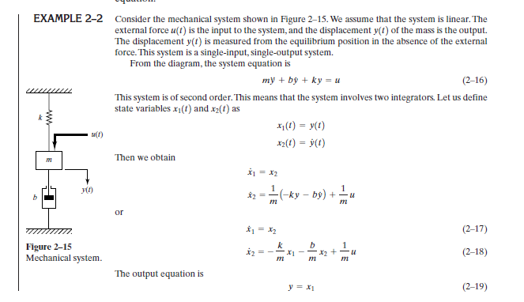

Slide 14
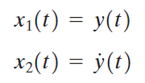
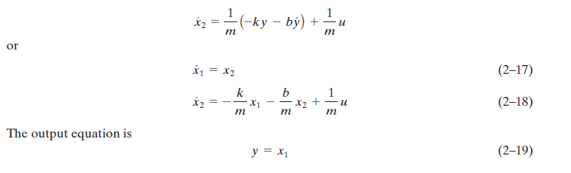


Duas variáveis de estado (Sistema de segunda ordem): deslocamento e velocidade:
Obtemos que:
$$\dot{x_{2}}\left(t\right)=\ddot{y} (t)$$
Colocando em evidência $\dot{x_{2}}\left(t\right)$:

Slide 15
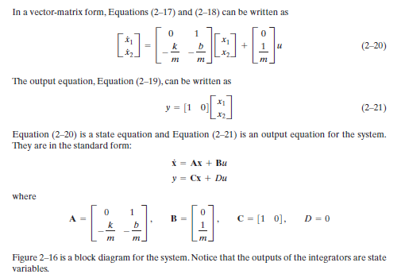

Slide 16
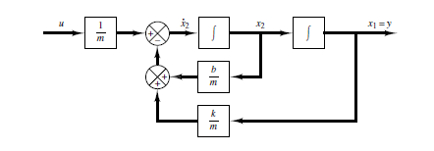

Slide 17
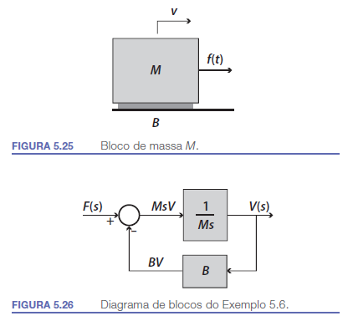
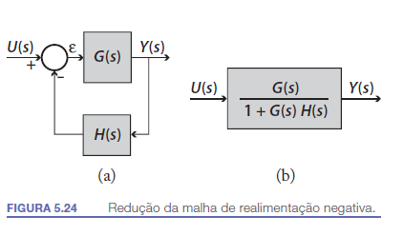
Exemplos de Redução de blocos
Redução de diagrama de blocos

Slide 18
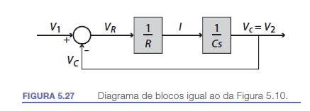
Exemplos de Redução de blocos
Redução de diagrama de blocos

Slide 19
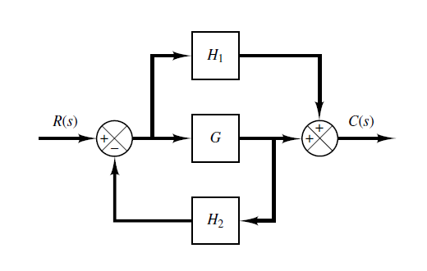
Exemplos
Obter a função de transferência
Simplificar o diagrama de blocos

Slide 20
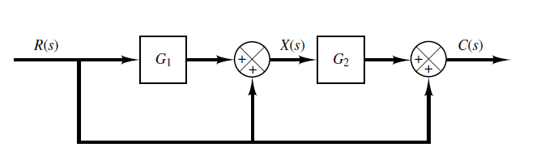
Exemplos
Obter a função de transferência
Simplificar o diagrama de blocos

Slide 21
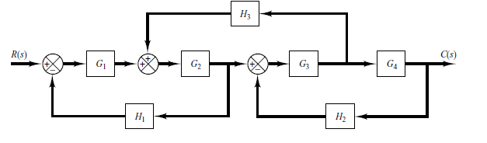
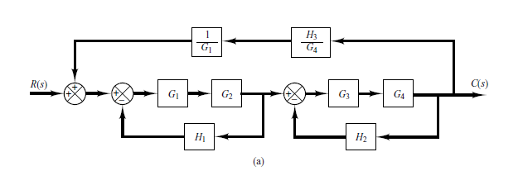
Exemplos

